Slide 1
3장. 연산자

Slide 2
목차
  1절. 연산자와 연산식
  2절. 연산의 방향과 우선 순위
  3절. 단항 연산자
  4절. 이항 연산자
  5절. 삼항 연산자( ? : )
  6절. Scanner

Slide 3
1절. 연산자와 연산식
연산이란?
  주어진 식을 계산하여 결과를 얻어내는 과정
  연산자(Operations)
    연산에 사용되는 표시나 기호(+, -, *, /, %, =, …)
  피연산자(Operand): 연산 대상이 되는 데이터(리터럴, 변수)
  연산식(Expressions)
    연산자와 피연산자를 이용하여 연산의 과정을 기술한 것

Slide 4
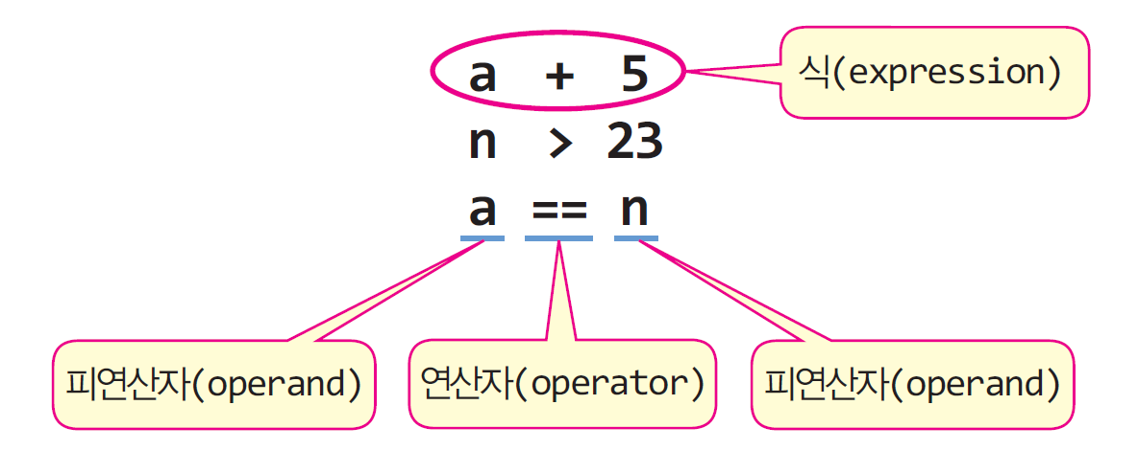
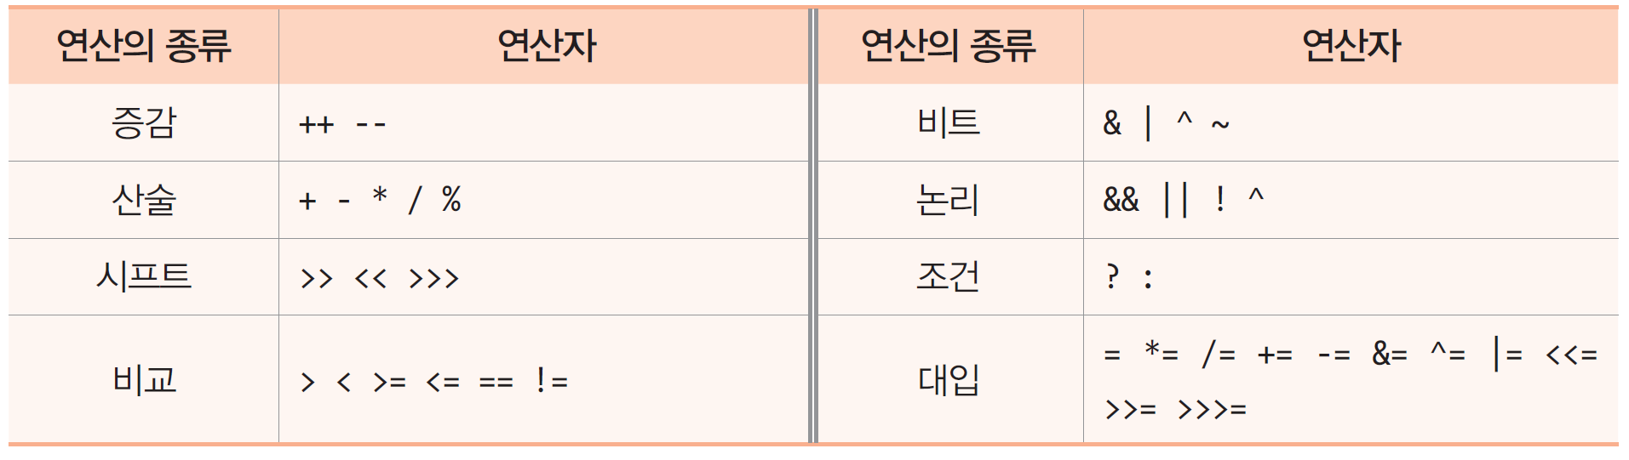
1절. 연산자와 연산식
연산 : 주어진 식을 계산하여 결과를 얻어내는 과정

Slide 5
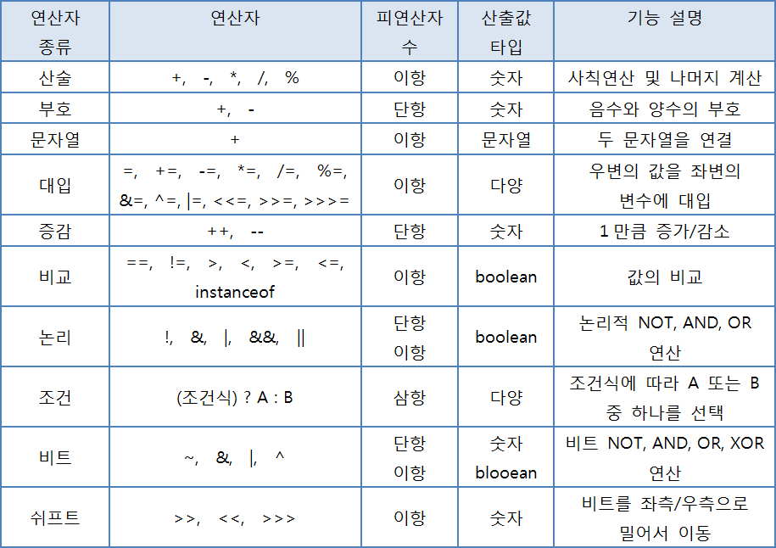
1절. 연산자와 연산식
연산자의 종류 (p.64)

Slide 6
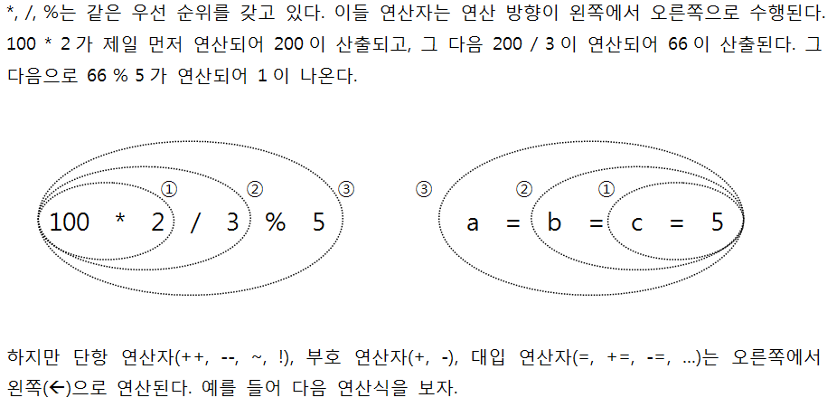
2절. 연산의 방향과 우선 순위
연산의 방향과 우선 순위
  연산자의 우선 순위에 따라 연산된다.
  동일한 우선 순위의 연산자는 연산의 방향 존재

Slide 7
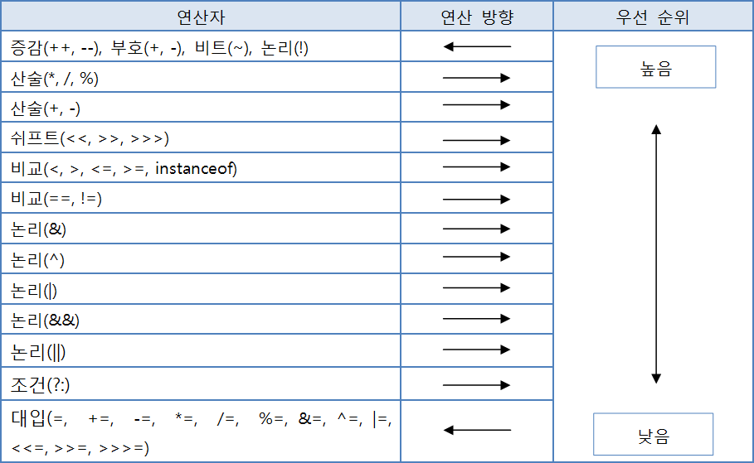
2절. 연산의 방향과 우선 순위
연산의 방향과 우선 순위

Slide 8
3절. 단항 연산자
단항연산자란?
  피연산자가 1개인 연산자
단항 연산자의 종류 (p.68~)
  부호 연산자: +, -
    boolean 타입과 char 타입을 제외한 기본 타입에 사용 가능
    부호 연산자의 산출 타입은 int
  증감 연산자: ++, --
    변수의 값을 1증가 시키거나 (++) 1 감소 (--) 시키는 연산자
    증감 연산자가 변수 뒤에 있으면 다른 연산자 먼저 처리 후 증감 연산자 처리

Slide 9
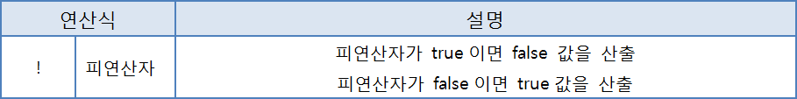
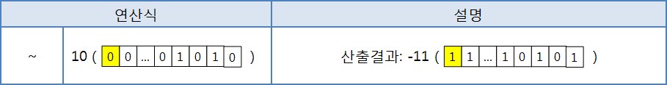
3절. 단항 연산자
단항 연산자의 종류
  논리 부정 연산자: !
    Boolean type 에만 사용가능
  비트 반전 연산자: ~
    byte, short, int, long 타입만 피연산자가 될 수 있다.
    비트값을 반전(0→1, 1→0)시킨다.

Slide 10
4절. 이항 연산자
이항 연산자란? (p.75~)
  피연산자가 2개인 연산자
  종류
    산술 연산자: +, -, *, /, %
    문자열 연결 연산자: +
    대입 연산자: =, +=, -=, *=, /=, %=, &=, ^=, |=, <<=, >>=, >>>=
    비교 연산자: <, <=, >, >=, ==, !=
    논리 연산자: &&, ||, &, |, ^, !
    비트 논리 연산자: &, |, ^
    비트 이동 연산자: <<, >>, >>>

Slide 11
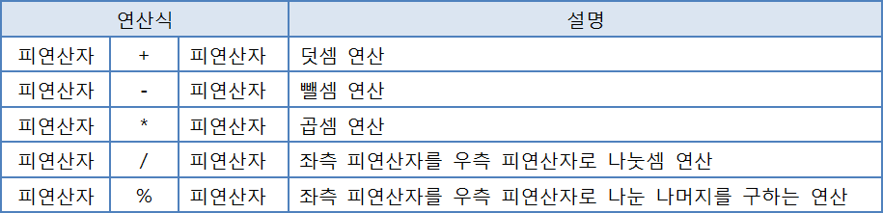
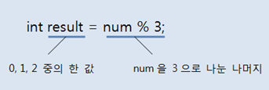
4절. 이항 연산자
산술 연산자
  boolean 타입을 제외한 모든 기본 타입에 사용 가능
  결과값 산출할 때 Overflow 주의
  정확한 계산은 정수를 사용
  NaN과 Infinity 연산은 주의할 것

Slide 12
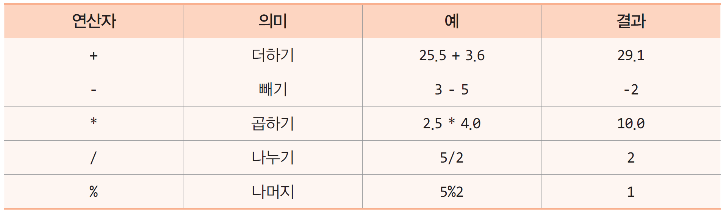
산술 연산자
산술 연산자
  더하기(+), 빼기(-), 곱하기(*), 나누기(/), 나머지(%)
  /와 % 응용
    10의 자리와 1의 자리 분리
    n이 홀수인지 판단
69/10 = 6 ← 몫 6
69%10 = 9 ← 나머지 9
int r = n % 2; // r이 1이면 n은 홀수, 0이면 짝수

Slide 13
예제 : /와 % 산술 연산
초 단위의 정수를 입력받고, 몇 시간, 몇 분, 몇 초인지 출력하는 프로그램을 작성하라.
import java.util.Scanner;
public class ArithmeticOperator {
public static void main(String[] args) {
int time = 5000;
System.out.print("정수를 입력하세요: ");
int time = scanner.nextInt(); // 정수 입력
int second = time % 60; // 60으로 나눈 나머지는 초
int minute = (time / 60) % 60; // 60으로 나눈 몫을 다시 60으로 나눈 나머지는 분
int hour = (time / 60) / 60; // 60으로 나눈 몫을 다시 60으로 나눈 몫은 시간
System.out.print(time + "초는 ");
System.out.print(hour + "시간, ");
System.out.print(minute + "분, ");
System.out.println(second + "초입니다.");
}
}
정수를 입력하세요:5000
5000초는 1시간, 23분, 20초입니다.

Slide 14
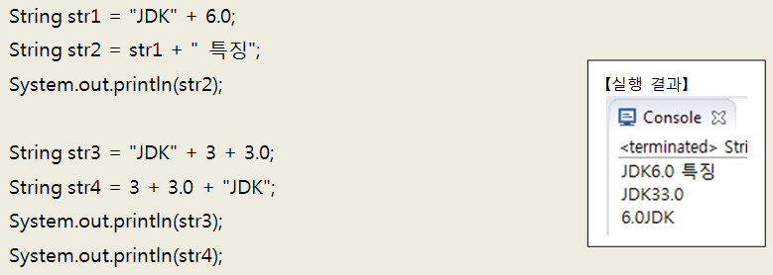
4절. 이항 연산자
문자열 연산자 (p.86)
  피연산자 중 문자열이 있으면 문자열로 결합

Slide 15
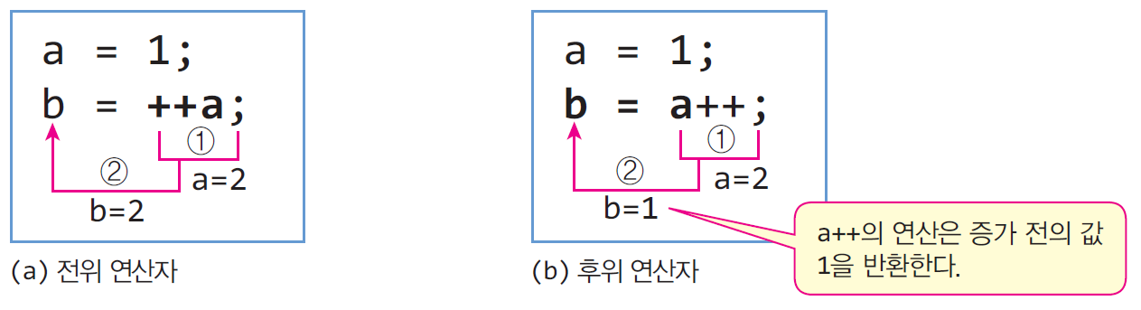
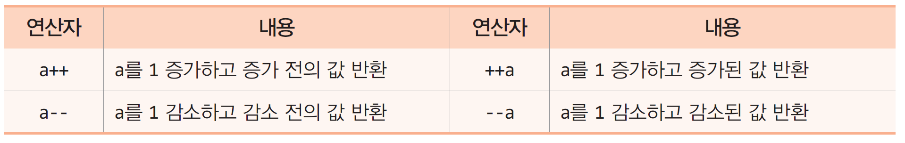
증감 연산
1 증가 혹은 감소 시키는 연산
  ++, --

Slide 16
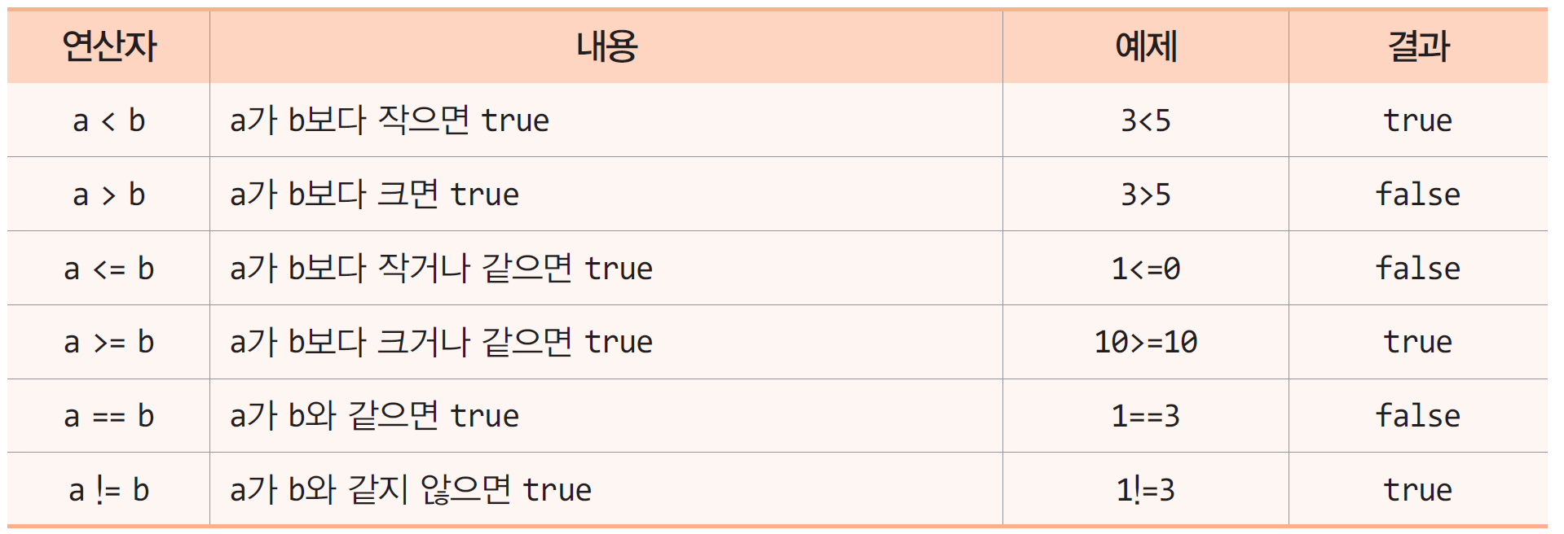
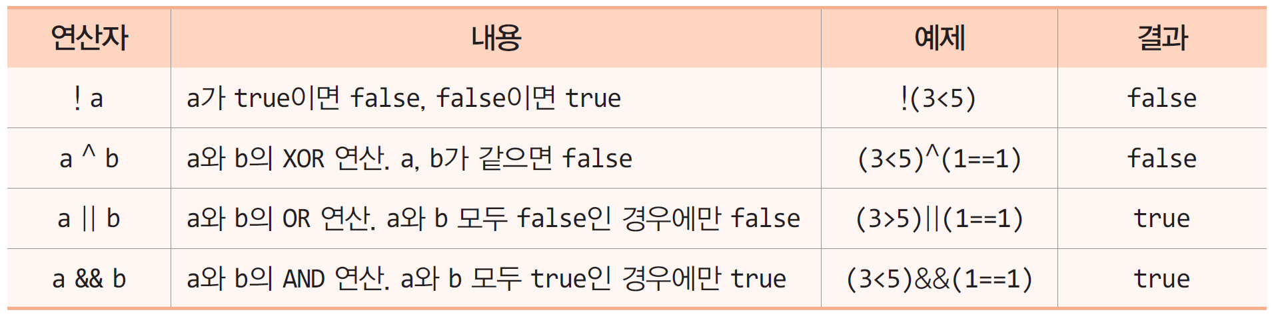
비교 연산과 논리 연산
  비교 연산
    두 피연산자를 비교하여 true 또는 false의 논리 값을 내는 연산
  논리 연산
    논리 값을 AND, OR, XOR, NOT 논리 연산, 논리 값을 내는 연산

Slide 17
비교 연산과 논리 연산의 복합 사례
// 나이(int age)가 20대인 경우
(age >= 20) && (age < 30)
// 문자(char c)가 대문자인 경우
(c >= 'A') && (c <= 'Z')
// (x,y)가 (0,0)과 (50,50)의 사각형 내에 있음
(x>=0) && (y>=0) && (x<=50) && (y<=50)
20 <= age < 30 // 오류

Slide 18
예제 : 비교 연산자와 논리 연산자 사용하기
다음 소스의 실행 결과는 무엇인가?
public class LogicalOperator {
public static void main (String[] args) {
// 비교 연산
System.out.println('a' > 'b');
System.out.println(3 >= 2);
System.out.println(-1 < 0);
System.out.println(3.45 <= 2);
System.out.println(3 == 2);
System.out.println(3 != 2);
System.out.println(!(3 != 2));
// 비교 연산과 논리 연산 복합
System.out.println((3 > 2) && (3 > 4));
System.out.println((3 != 2) || (-1 > 0));
System.out.println((3 != 2) ^ (-1 > 0));
}
}
false
true
true
false
false
true
false
false
true
true

Slide 19
조건 연산자 ?:
condition ? opr2 : opr3
  세 개의 피연산자로 구성된 삼항(ternary) 연산자
    condition이 true이면, 연산식의 결과는 opr2, false이면 opr3
  if-else을 간결하게 표현할 수 있음
int x = 5;
int y = 3;
int s;
if(x>y)
s = 1;
else
s = -1;
int s = (x>y)?1:-1;

Slide 20
예제 : 조건 연산
다음은 조건 연산자의 사례이다. 실행 결과는 무엇인가?
public class TernaryOperator {
public static void main (String[] args) {
int a = 3, b = 5;
System.out.println("두 수의 차는 " + ((a>b)?(a-b):(b-a)));
}
}
두 수의 차는 2

Slide 21
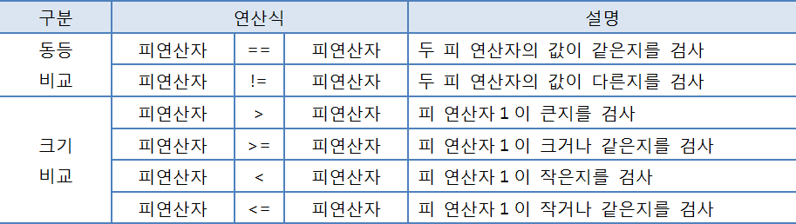
4절. 이항 연산자
비교 연산자(==, !=, <, >, <=, >=) (p.87~91)
  대소(<, <=, >, >=) 또는 동등(==, !=) 비교해 boolean 타입인 true/false 산출
  동등 비교 연산자는 모든 타입에 사용
  크기 비교 연산자는 boolean 타입 제외한 모든 기본 타입에 사용
  흐름 제어문인 조건문(if), 반복문(for, while)에서 주로 이용
    실행 흐름을 제어할 때 사용

Slide 22
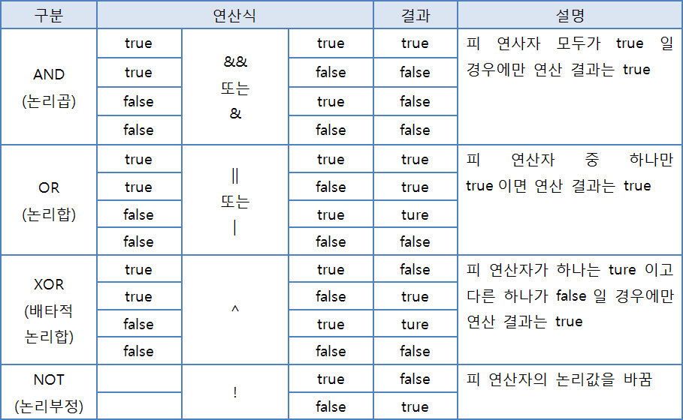
4절. 이항 연산자
논리 연산자 (&&, ||, &, |, ^, !) (p.91~93)
  논리곱(&&), 논리합(||), 배타적 논리합(^) ,논리 부정(!) 연산 수행
  피연산자는 boolean 타입만 사용 가능

Slide 23
4절. 이항 연산자
비트 연산자(&, |, ^, ~, <<, >>, >>>) (p.94~98)
  비트(bit) 단위로 연산 하므로 0과 1이 피연산자
    0과 1로 표현이 가능한 정수 타입만 비트 연산 가능
    실수 타입인 float과 double은 비트 연산 불가
  종류
    비트 논리 연산자(&, |, ^, ~)
    비트 이동 연산자(<<, >>, >>>)

Slide 24
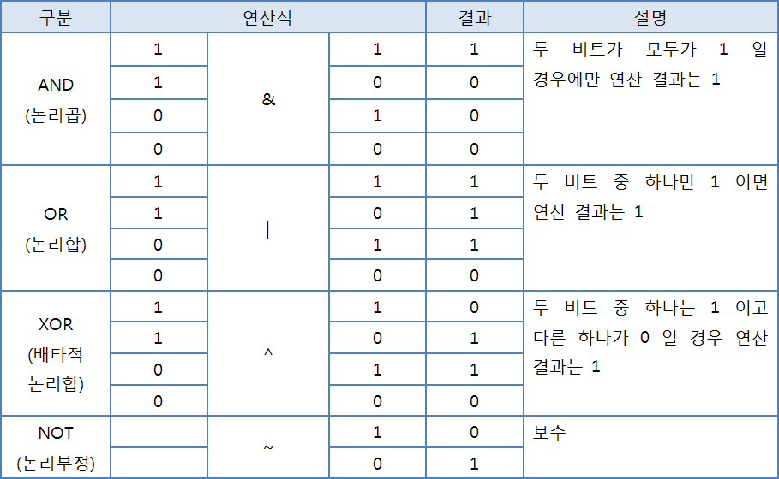
4절. 이항 연산자
비트 논리 연산자(&, |, ^, ~)
  피 연산자가 boolean타입일 경우 일반 논리 연산자
  피연산자가 정수 타입일 경우 비트 논리 연산자로 사용
  비트 연산자는 피연산자를 int타입으로 자동 타입 변환 후 연산 수행

Slide 25
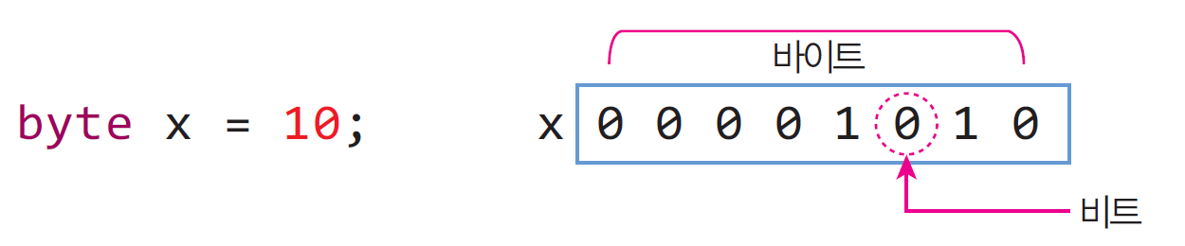
비트 연산
비트 개념
비트 연산
  비트 논리 연산
    비트끼리 AND, OR, XOR, NOT 연산
  비트 시프트 연산
    비트를 오른쪽이나 왼쪽으로 이동

Slide 26
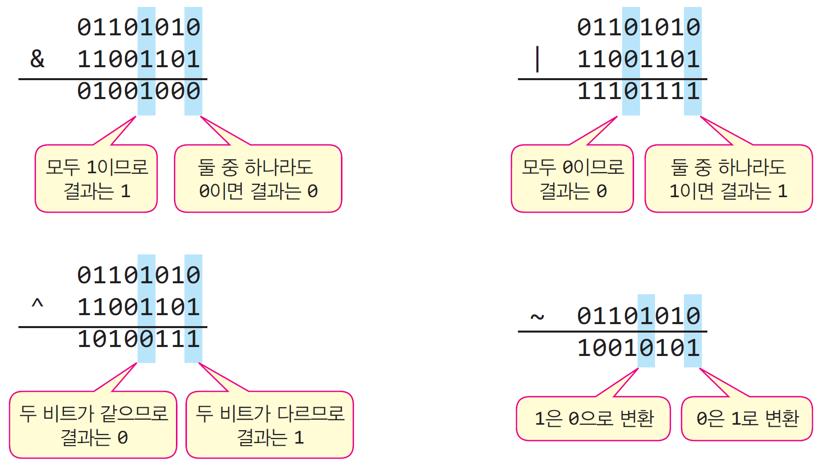
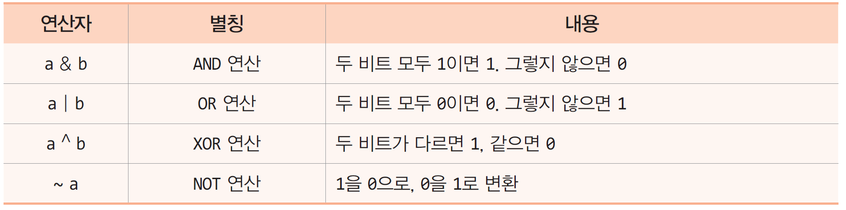
비트 논리 연산
피 연산자의
각 비트들의
논리 연산

Slide 27
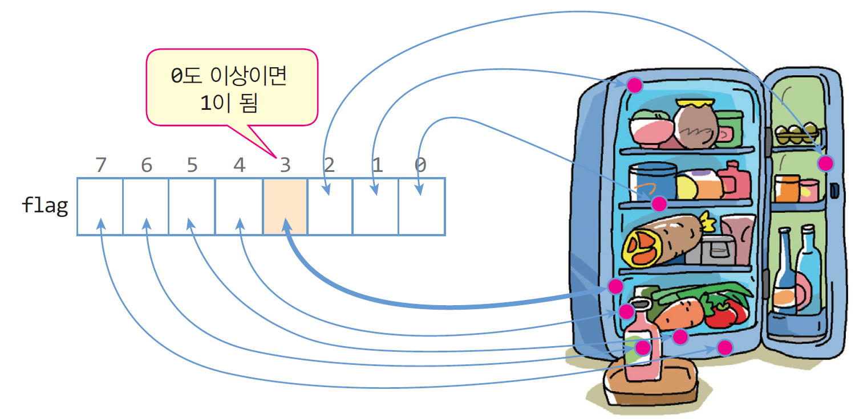
비트 논리 연산 응용
냉장고에는 8개의 센서가 있고 이들은
flag 변수와 연결되어 있다고 할 때,
냉장고의 온도가 0도 이상으로
올라가면 비트 3이 1이 되고,
0도 이하이면
비트 3이 0을
유지한다.
문제) 현재 냉장고의 온도가
0도 이상인지 판단하는 코드를 작성하라.
byte flag = 0b00001010; // 각 비트는 8개의 센서 값을 가리킴
if(flag & 0b00001000 == 0)
System.out.print("온도는 0도 이하");
else
System.out.print("온도는 0도 이상");
x | x | x | x | Y | x | x | x
&
0 | 0 | 0 | 0 | 1 | 0 | 0 | 0
0 | 0 | 0 | 0 | Y | 0 | 0 | 0
온도는 0도 이상
Y비트가 0 이면
& 결과는 0

Slide 28
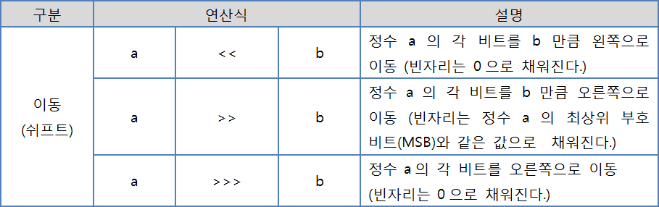
4절. 이항 연산자
비트 이동 연산자(<<, >>, >>>)
  정수 데이터의 비트를 좌측 또는 우측으로 밀어 이동시키는 연산 수행

Slide 29
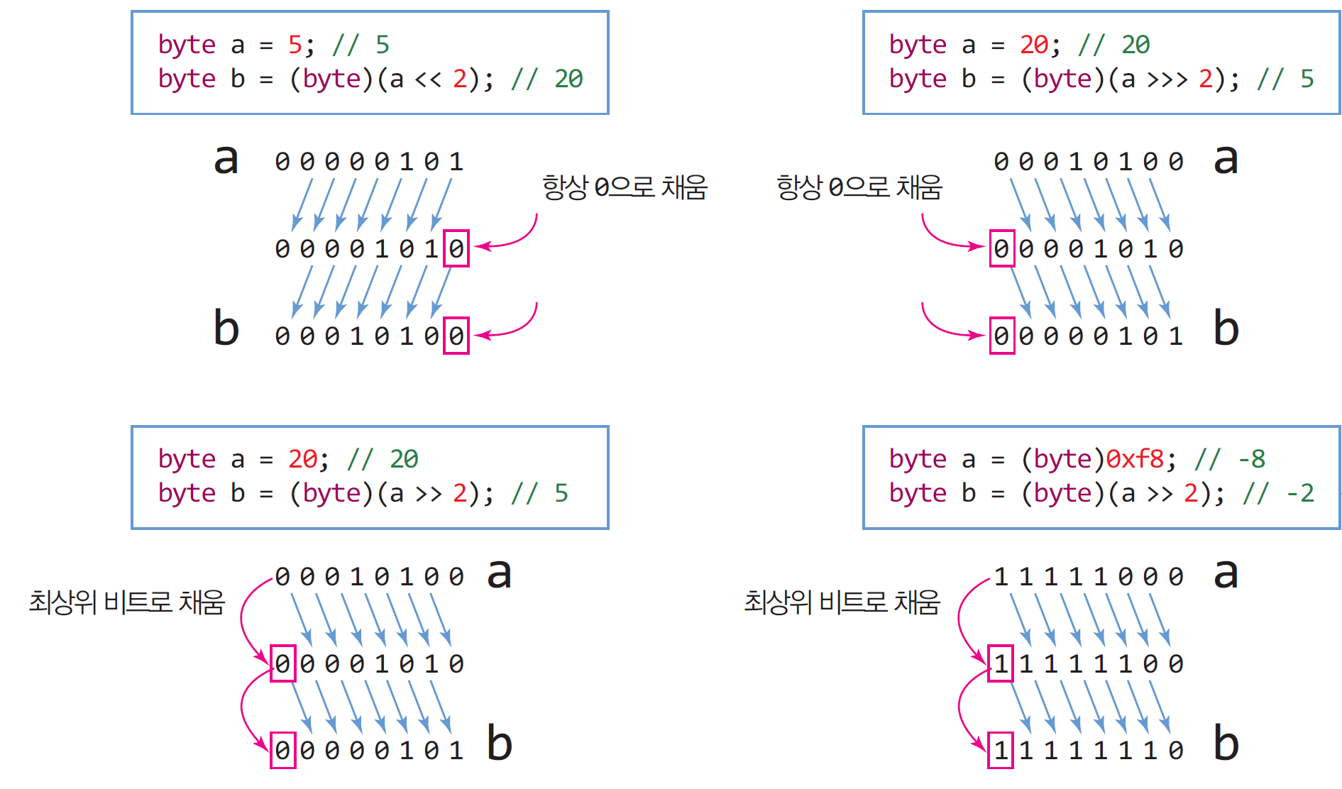
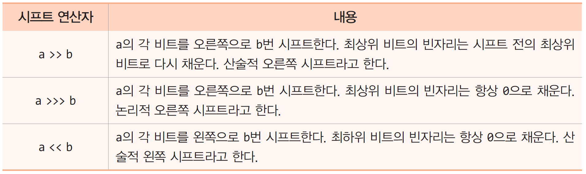
시프트 연산자의 사례
피 연산자의
비트들을
이동 연산

Slide 30
예제 : 비트 논리 연산과 비트 시프트 연산
다음 소스의 실행 결과는 무엇인가?
public class BitOperator {
public static void main(String[] args) {
short a = (short)0x55ff;
short b = (short)0x00ff;
// 비트 논리 연산
System.out.println("[비트 연산 결과]");
System.out.printf("%04x\n", (short)(a & b)); // 비트 AND
System.out.printf("%04x\n", (short)(a | b)); // 비트 OR
System.out.printf("%04x\n", (short)(a ^ b)); // 비트 XOR
System.out.printf("%04x\n", (short)(~a)); // 비트 NOT
byte c = 20; // 0x14
byte d = -8; // 0xf8
// 비트 시프트 연산
System.out.println("[시프트 연산 결과]");
System.out.println(c <<2); // c를 2비트 왼쪽 시프트
System.out.println(c >>2); // c를 2비트 오른쪽 시프트. 0 삽입
System.out.println(d >>2); // d를 2비트 오른쪽 시프트. 1 삽입
System.out.printf("%x\n", (d >>>2)); // d를 2비트 오른쪽 시프트. 0 삽입
}
}
printf("%x\n", ...)는 결과 값을 16진수 형식으로 출력
[비트 연산 결과]
00ff
55ff
5500
aa00
[시프트 연산 결과]
80
5
-2
3ffffffe

Slide 31
4절. 이항 연산자
대입 연산자(=, +=, -=, *=, /=, %=, &=, ^=, |=, <<=, >>=, >>>=)
  오른쪽 피연산자의 값을 좌측 피연산자인 변수에 저장
  모든 연산자들 중 가장 낮은 연산 순위 -> 제일 마지막에 수행
  종류
    단순 대입 연산자
    복합 대입 연산자
      정해진 연산을 수행한 후 결과를 변수에 저장

Slide 32
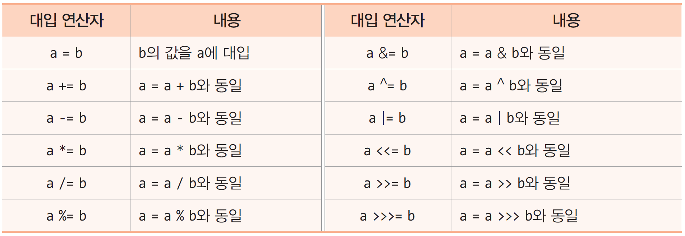
대입 연산
연산의 오른쪽 결과는 왼쪽 변수에 대입
int a = 1, b = 3;
a = b; // b 값을 a에 대입하여 a=3
a += b; // a = a + b의 연산이 이루어져, a=6. b는 3 그대로

Slide 33
예제 : 대입 연산자와 증감 연산자 사용
다음 코드의 실행 결과는 무엇인가?
public class AssignmentIncDecOperator {
public static void main(String[] args) {
int a=3, b=3, c=3;
// 대입 연산자 사례
a += 3; // a=a+3 = 6
b *= 3; // b=b*3 = 9
c %= 2; // c=c%2 = 1
System.out.println("a=" + a + ", b=" + b + ", c=" + c);
int d=3;
// 증감 연산자 사례
a = d++; // a=3, d=4
System.out.println("a=" + a + ", d=" + d);
a = ++d; // d=5, a=5
System.out.println("a=" + a + ", d=" + d);
a = d--; // a=5, d=4
System.out.println("a=" + a + ", d=" + d);
a = --d; // d=3, a=3
System.out.println("a=" + a + ", d=" + d);
}
}
a=6, b=9, c=1
a=3, d=4
a=5, d=5
a=5, d=4
a=3, d=3

Slide 34
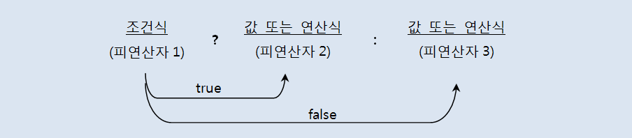
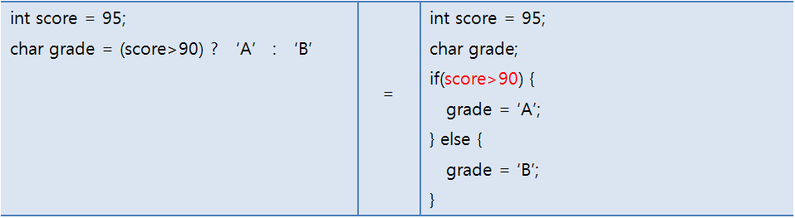
5절. 삼항 연산자
삼항 연산자란?
  세 개의 피연산자를 필요로 하는 연산자
  앞의 조건식 결과에 따라 콜론 앞 뒤의 피연산자 선택 -> 조건 연산식

Slide 35
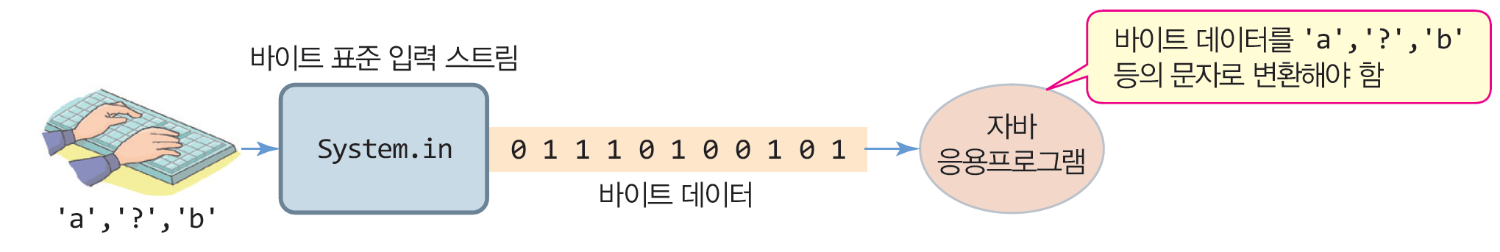
6.scanner
자바에서 키 입력
System.in
  키보드로부터 직접 읽는 자바의 표준 입력 스트림
  키 값을 바이트(문자 아님)로 리턴
System.in을 사용할 때 문제점
  키 값을 바이트 데이터로 넘겨주므로 응용프로그램이 문자 정보로 변환해야 함

Slide 36
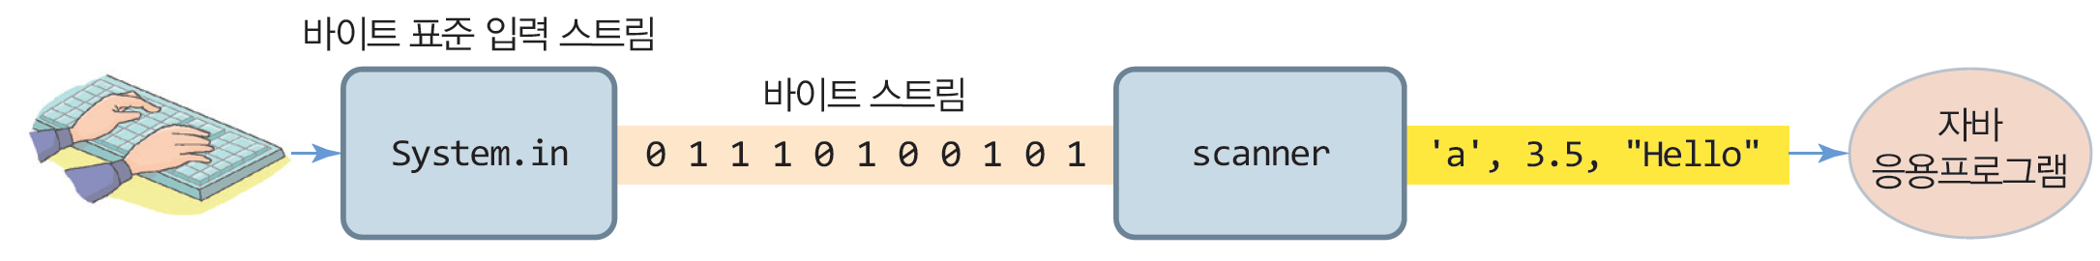
Scanner로 쉽게 키 입력
Scanner 클래스
  System.in에게 키를 읽게 하고, 읽은 바이트를 문자, 정수, 실수, 불린, 문자열 등 다양한 타입으로 변환하여 리턴
    java.util.Scanner 클래스
객체 생성
    System.in에게 키를 읽게 하고, 원하는 타입으로 변환하여 리턴
import java.util.Scanner; // import 문 필요
...
Scanner a = new Scanner(System.in); // Scanner 객체 생성

Slide 37
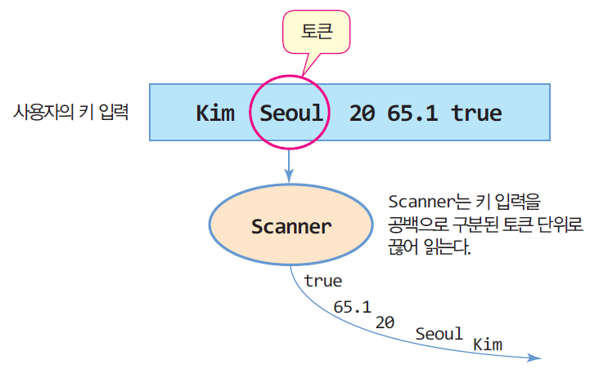
Scanner를 이용한 키 입력
  Scanner에서 키 입력 받기
    Scanner는 입력되는 키 값을 공백으로 구분되는 아이템 단위로 읽음
    공백 문자 : ‘\t’, ‘\f’, ‘\r’, ‘ ’, ‘\n’
  개발자가 원하는 다양한 타입의 값으로 바꾸어 읽을 수 있음
Scanner scanner = new Scanner(System.in);
String name = scanner.next(); // "Kim"
String city = scanner.next(); // "Seoul"
int age = scanner.nextInt(); // 20
double weight = scanner.nextDouble(); // 65.1
boolean single = scanner.nextBoolean(); // true

Slide 38
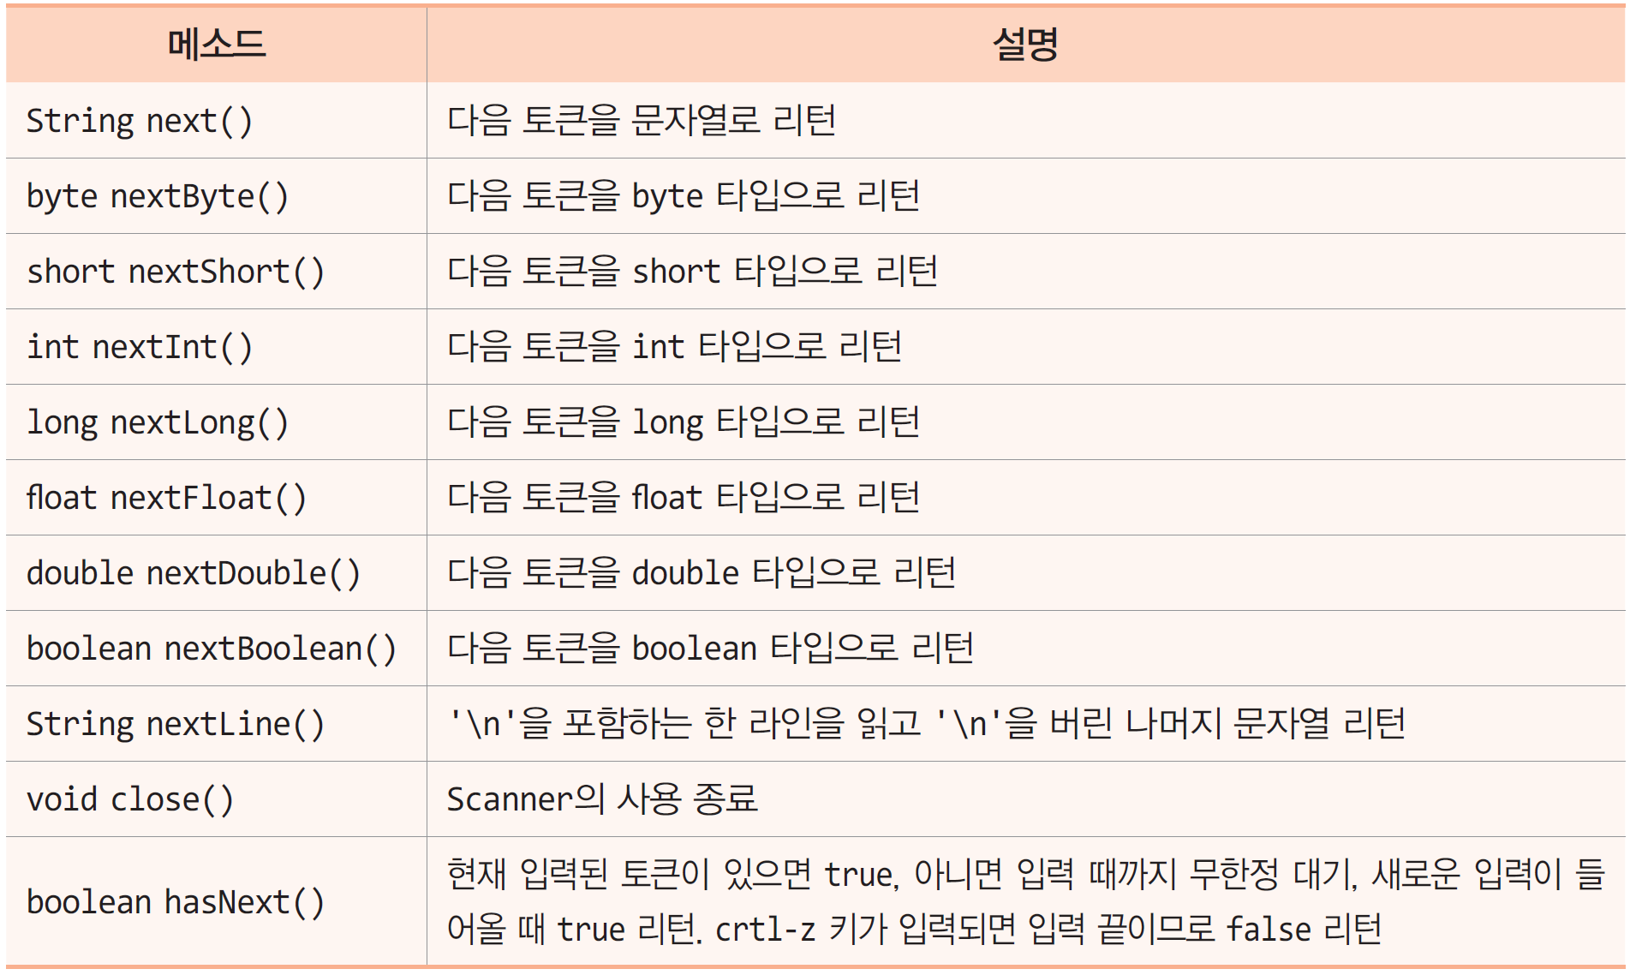
Scanner 주요 메소드

Slide 39
예제 2-4 : Scanner를 이용한 키 입력 연습
import java.util.Scanner;
public class ScannerEx {
public static void main(String args[]) {
System.out.println("이름, 도시, 나이, 체중, 독신 여부를 빈칸으로 분리하여 입력하세요");
Scanner scanner = new Scanner(System.in);
String name = scanner.next(); // 문자열 읽기
System.out.print("이름은 " + name + ", ");
String city = scanner.next(); // 문자열 읽기
System.out.print("도시는 " + city + ", ");
int age = scanner.nextInt(); // 정수 읽기
System.out.print("나이는 " + age + "살, ");
double weight = scanner.nextDouble(); // 실수 읽기
System.out.print("체중은 " + weight + "kg, ");
boolean single = scanner.nextBoolean(); // 논리값 읽기
System.out.println("독신 여부는 " + single + "입니다.");
scanner.close(); // scanner 닫기
}
}
Scanner를 이용하여
이름, 도시, 나이, 체중,
독신 여부를 입력 받고
다시 출력하는
프로그램을 작성하라.
이름, 도시, 나이, 체중, 독신 여부를 빈칸으로 분리하여 입력하세요.
Kim Seoul 20 65.1 true
이름은 Kim, 도시는 Seoul, 나이는 20살, 체중은 65.1kg, 독신 여부는 true입니다.

